Slide 1
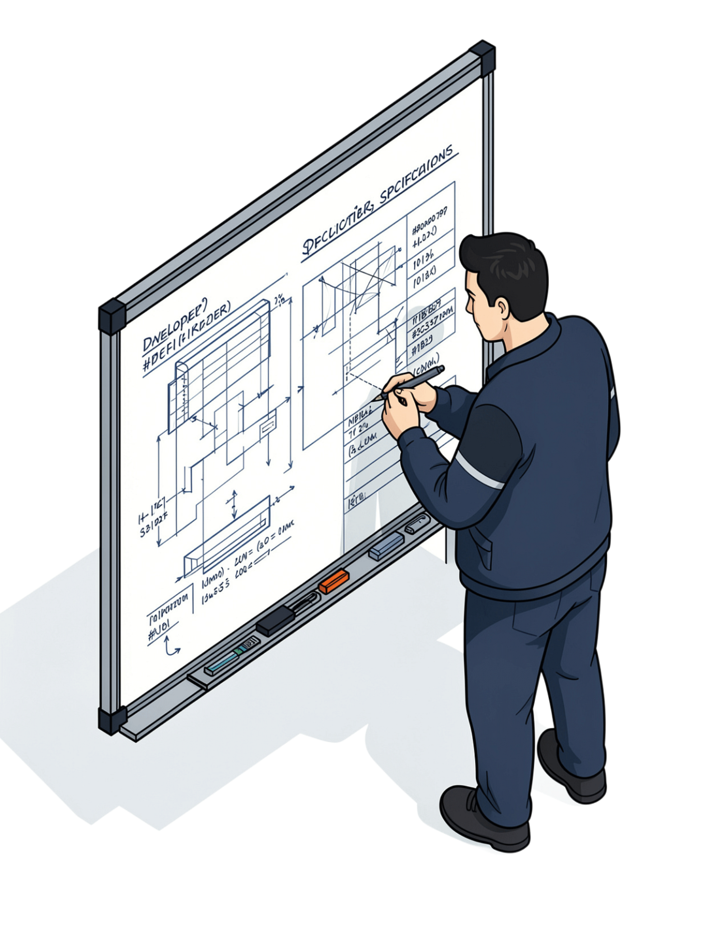
FuGrade Web: Spec-Driven Development trong sản phẩm thật
Từ ứng dụng desktop legacy đến workspace bảng điểm trên web, có bằng chứng và ranh giới triển khai rõ ràng.
Notes:
Mở đầu bằng câu hỏi: làm thế nào để AI hỗ trợ chuyển một sản phẩm legacy lên web mà không làm sai nghiệp vụ? FuGrade là case study thực tế của bài trình bày này.

Slide 2
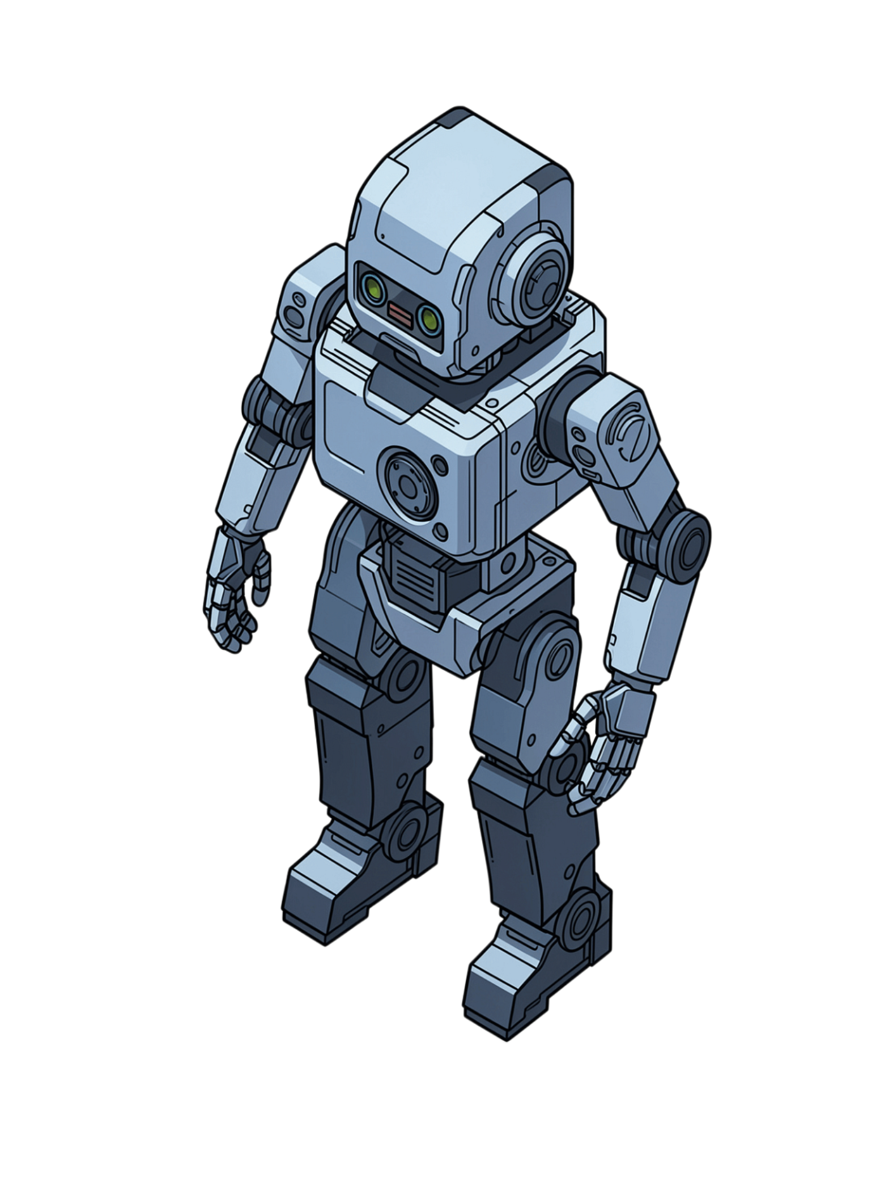
Vấn đề cốt lõi
Yêu cầu nghiệp vụ nằm rải rác
Quy tắc .fg, chỉnh điểm, import và lưu snapshot xuất hiện ở cả desktop legacy lẫn web.
AI thiếu ranh giới triển khai
Nếu không đọc source và artifact, AI dễ coi hành vi dự kiến là tính năng đã hoàn thành.
Demo dễ nói quá hiện trạng
Ảnh sản phẩm và evidence phải tách phần đã chạy khỏi phần đang chờ review.
Notes:
Nhấn mạnh ba nguồn sự thật: source hiện tại, hành vi chạy được và artifact đã được con người duyệt. Slide không dùng tài liệu lý thuyết như bằng chứng sản phẩm.

Slide 3
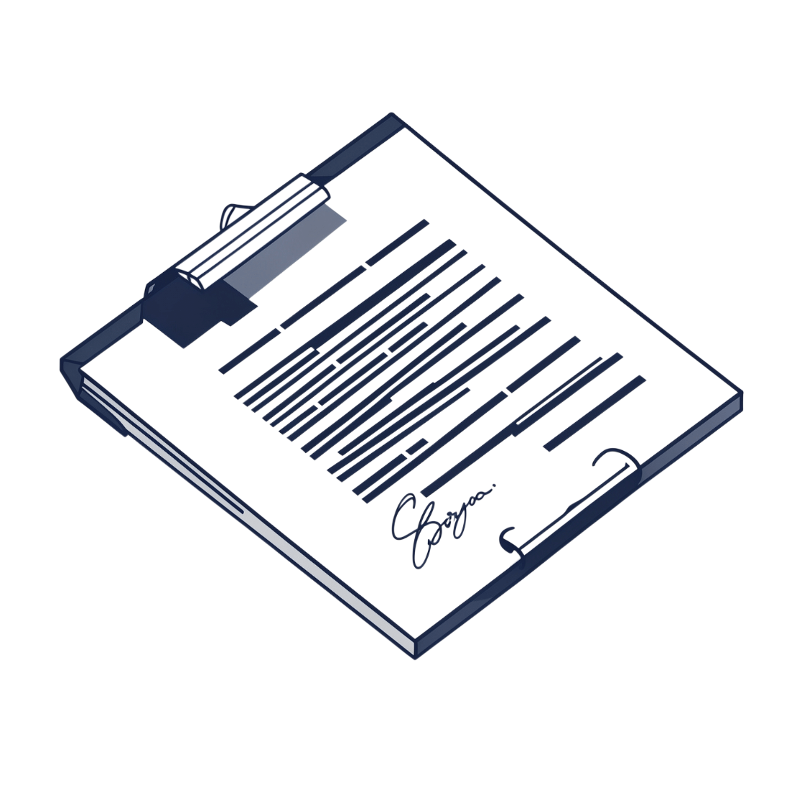

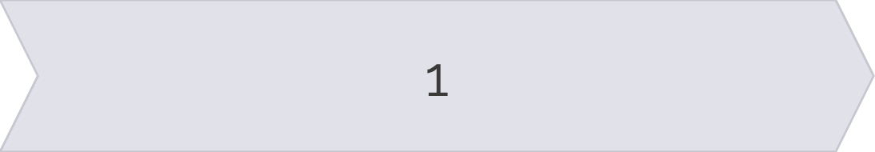
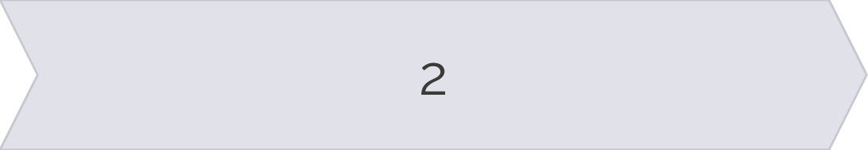
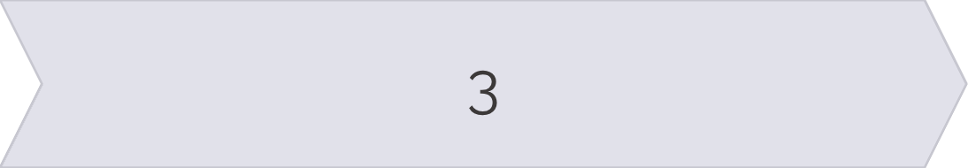
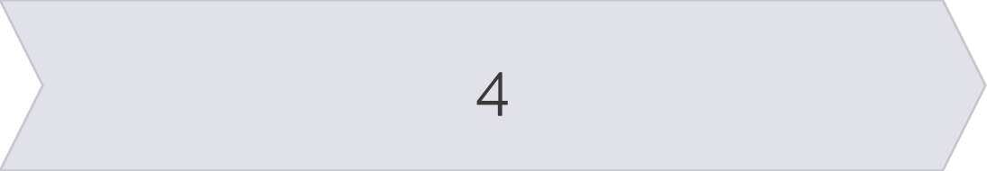
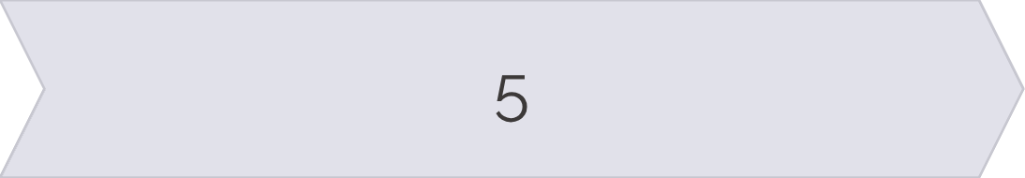
Spec-Driven Development
Spec là hợp đồng giữa ý định của con người và phần triển khai có thể kiểm chứng.
Một spec tốt đủ rõ để AI không phải đoán và đủ ngắn để con người review.
Chu trình 5 pha:
Context
Spec
Plan
Tasks
Implement
Notes:
Giải thích rằng mỗi pha trả lời một câu hỏi khác nhau. Context xác định vấn đề. Spec khóa hành vi. Plan và Tasks giới hạn cách sửa. Implement chỉ bắt đầu sau review phù hợp.

Slide 4
8 thành phần của một Spec có thể kiểm chứng
Bối cảnh và mục tiêu
Tác nhân và quyền
Tính năng giải quyết vấn đề nào?
Ai thao tác và được phép làm gì?
Yêu cầu chức năng
Yêu cầu phi chức năng
Hệ thống phải làm gì?
Mức chất lượng cần đạt là gì?
Dữ liệu
Xử lý lỗi
Cấu trúc và vòng đời dữ liệu ra sao?
Lỗi nào có thể xảy ra và phản hồi thế nào?
Tiêu chí chấp nhận
Ngoài phạm vi
Bằng chứng nào chứng minh đã hoàn thành?
Điều gì chưa làm trong phiên bản này?
Notes:
Liên hệ với FuGrade: actors phải tách guest editor và authenticated editor. Compatibility của .fg và ownership của snapshot phải xuất hiện rõ trong Spec.

Slide 5
EARS cho ranh giới lưu snapshot
Ví dụ từ FuGrade Web:
GIVEN người dùng đang chỉnh sửa file .fg ở chế độ khách
WHEN người dùng bấm Lưu
THEN hệ thống giữ workspace trong sessionStorage và chuyển đến /login
Requirement mô tả đúng thời điểm hệ thống yêu cầu đăng nhập.
Đăng nhập chỉ cần khi lưu snapshot.
1
GIVEN [context]
2
WHEN [event]
3
THEN [outcome]
Trạng thái ban đầu của hệ thống.
Hành động hoặc sự kiện xảy ra.
Kết quả chính xác, đo lường được.
Notes:
Đối chiếu trực tiếp app/page.tsx: saveSnapshot giữ workspace trong sessionStorage khi API trả 401, sau đó chuyển người dùng đến trang đăng nhập.

Slide 6
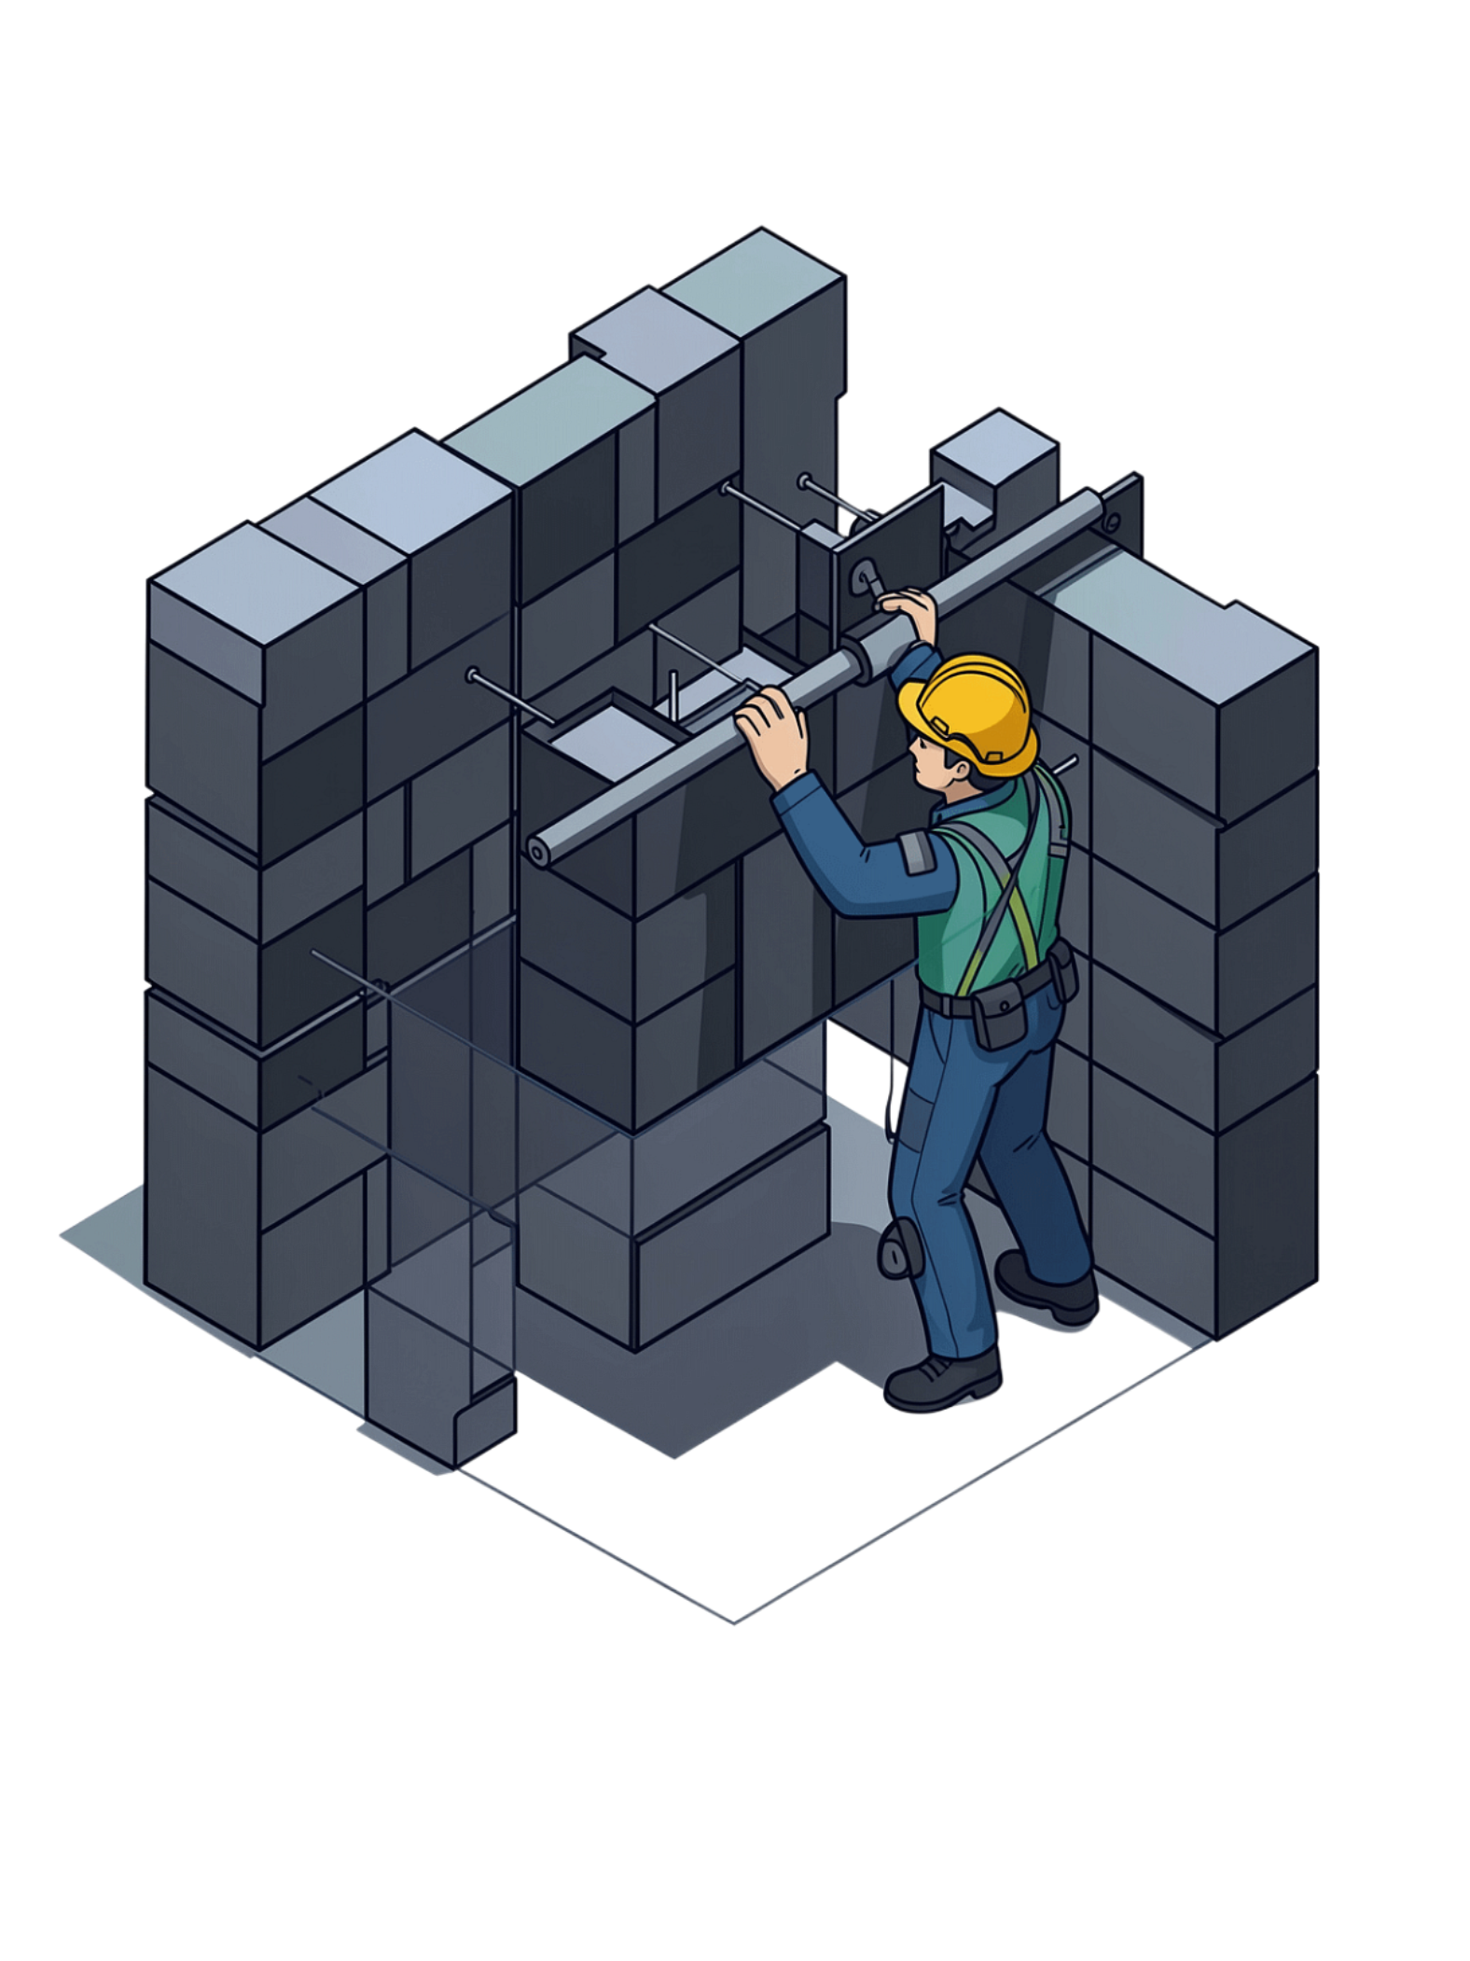
PHẦN 2
FuGrade Web: hiện trạng sản phẩm
Kết luận dựa trên source, runtime và ảnh chụp giao diện chạy trên localhost.
Notes:
Chuyển từ phần khái niệm sang case study. Từ slide sau, mọi claim đều gắn với source hoặc ảnh chụp sản phẩm.

Slide 7
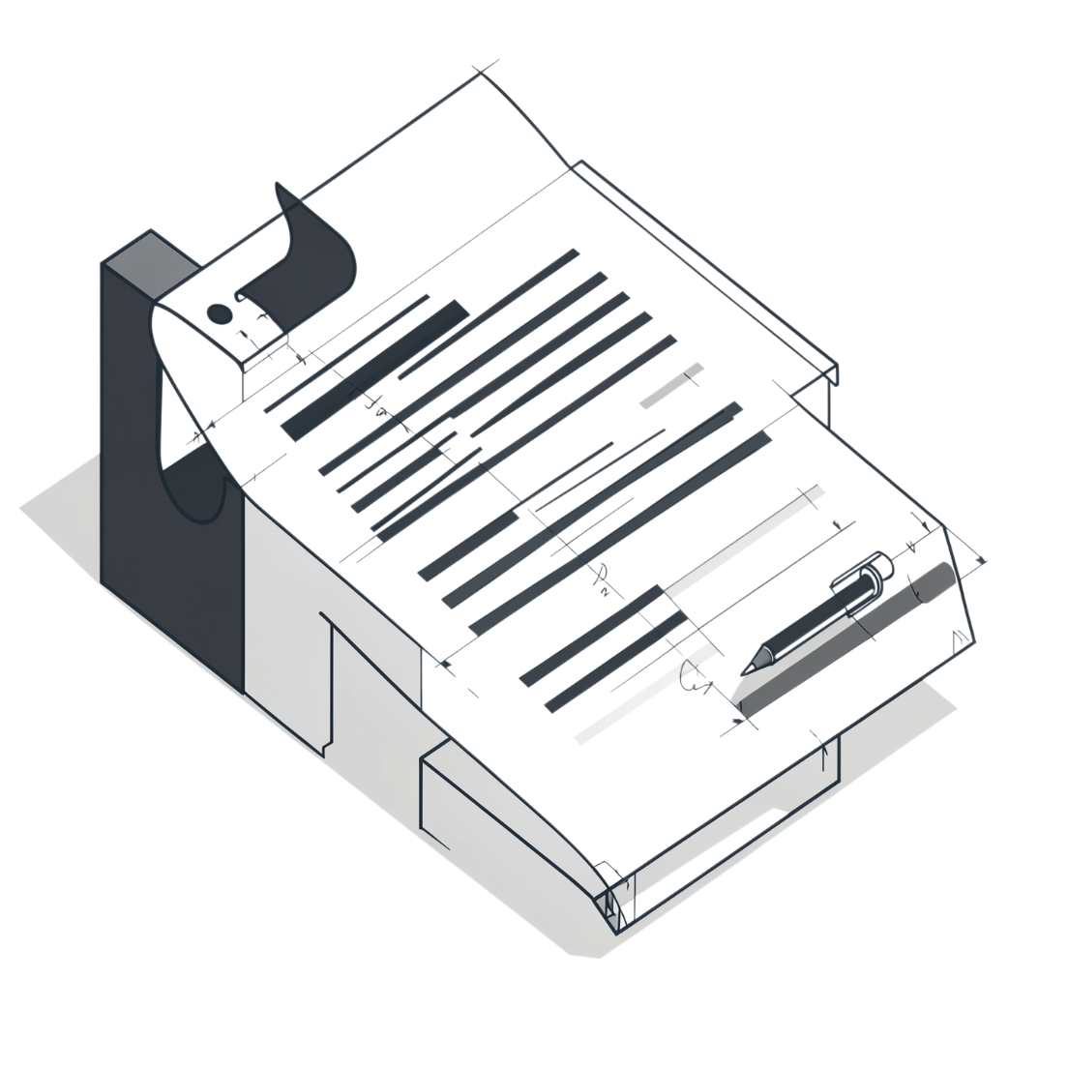
EVIDENCE
Hiện trạng được xác minh
Node.js 22.22.3, Next.js 16.3.2.
Guest: mở, chỉnh, import và xuất .fg.
Lưu: giữ workspace rồi chuyển sang /login.
Notes:
Phân biệt bằng chứng runtime với bằng chứng nghiệp vụ. Ảnh và source xác nhận luồng guest. Lint và build là kiểm tra kỹ thuật, không tự chứng minh toàn bộ nghiệp vụ đúng.

Slide 8
Phạm vi sản phẩm đã xác minh
Deck chỉ demo hành vi có trong source và giao diện đang chạy
ĐÃ TRIỂN KHAI
CHƯA TRIỂN KHAI
Workspace bảng điểm
Các hạng mục đang chờ quyết định
Mở file .fg có hoặc không có mật khẩu
Chỉnh điểm, nhận xét, sinh viên và thành phần trong phiên
Import điểm hoặc nhận xét theo MSSV với preview validation
Xuất .fg có mật khẩu và lưu snapshot sau khi đăng nhập
Quy đổi điểm bonus: Spec vẫn PENDING HUMAN REVIEW
Database production và chiến lược multi-instance chưa được chọn
Project chưa có automated test command
Ownership cho API snapshot cần được đặc tả và sửa trước production
Khi thuyết trình, bonus là hướng phát triển đã đặc tả, không phải tính năng hiện có.
FUGRADE / SDD / 08
Notes:
Đây là slide quan trọng nhất để giữ claim chính xác. Context bonus đã được duyệt, nhưng Spec và Architecture Profile vẫn pending nên không demo bonus như tính năng hoàn thành.

Slide 9
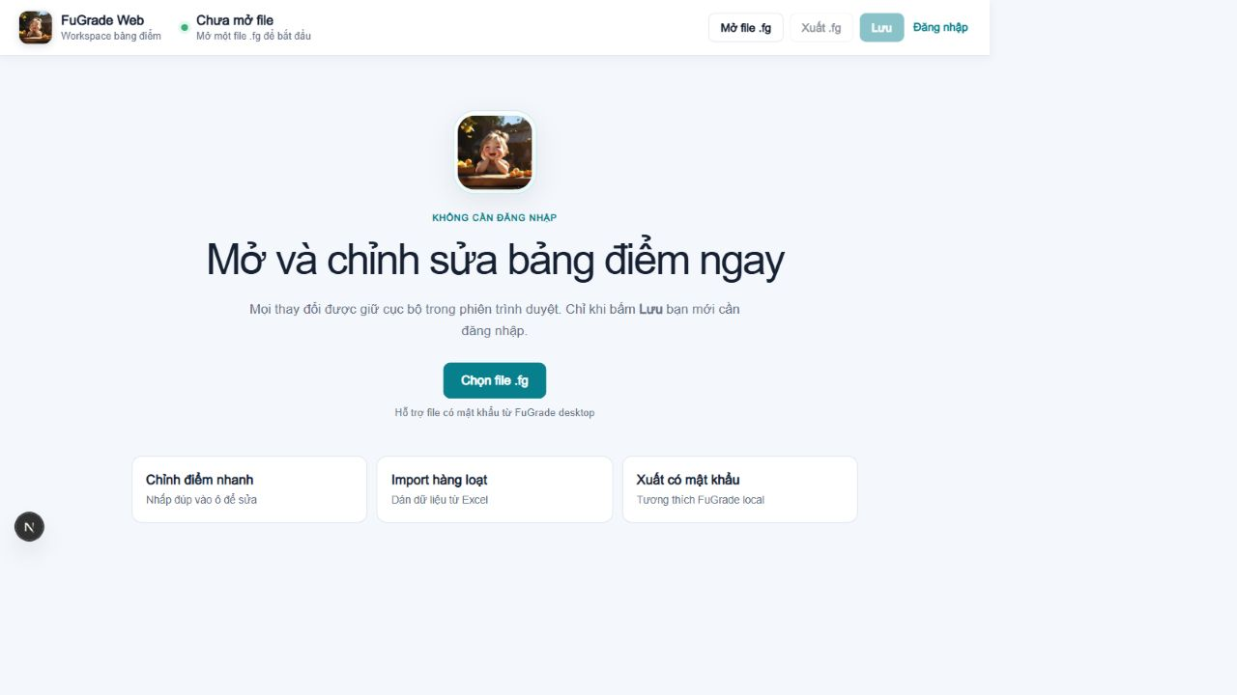
Điểm vào của guest workspace
Người dùng có thể bắt đầu mà chưa cần tạo tài khoản
GIÁ TRỊ SẢN PHẨM
Bắt đầu nhanh
Mở và chỉnh sửa bảng điểm ngay trong trình duyệt. Đăng nhập chỉ xuất hiện khi người dùng muốn lưu snapshot vào SQLite.
Ảnh chụp từ localhost, dữ liệu demo tổng hợp
FUGRADE / SDD / 09
Notes:
Mở demo bằng trang này. Nêu rõ guest mode là quyết định sản phẩm hiện tại, không phải lỗi thiếu authentication. Nút Lưu là ranh giới chuyển sang authenticated flow.

Slide 10
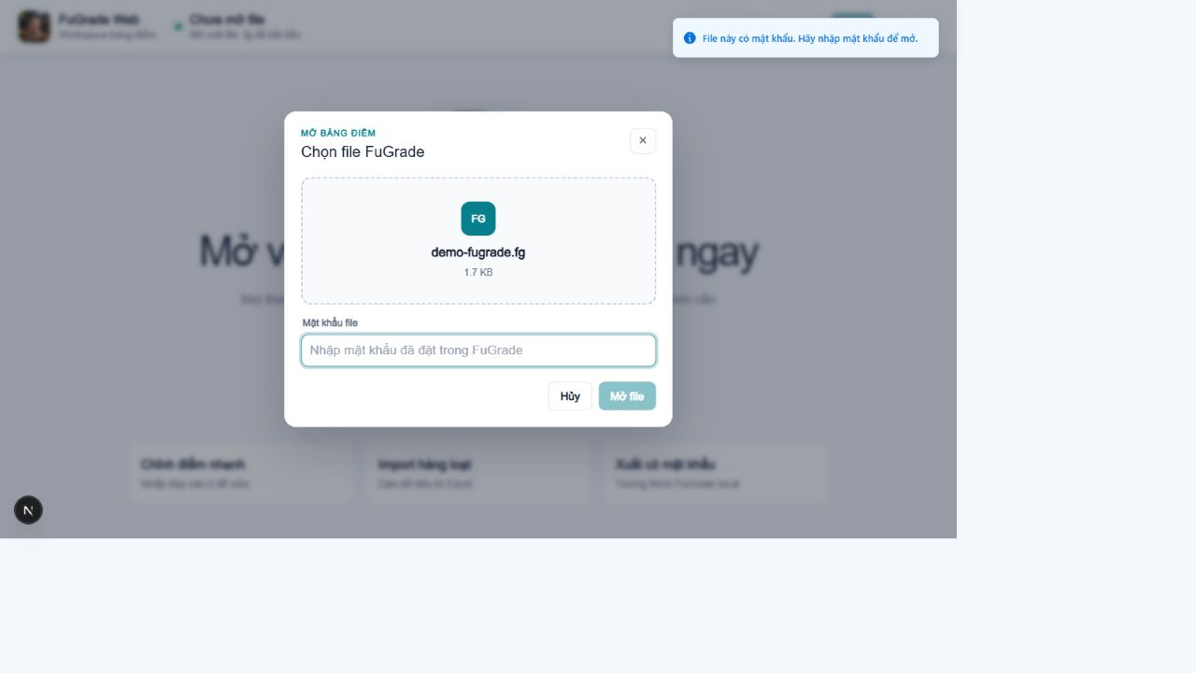
Mở file .fg có mật khẩu
Ứng dụng chỉ yêu cầu mật khẩu sau khi phát hiện payload được bảo vệ
HÀNH VI ĐÃ CHẠY
Giới hạn kích thước file ở 10 MB
Phân biệt thiếu mật khẩu và mật khẩu không đúng
Trả dữ liệu đã parse về guest workspace sau khi xác minh
Compatibility giữ AES-256-CBC và MD5 theo định dạng legacy.
FUGRADE / SDD / 10
Notes:
Nhấn mạnh mục tiêu compatibility với FuGrade desktop. Cơ chế legacy chỉ phục vụ trao đổi file, không thay thế authentication hiện đại.

Slide 11
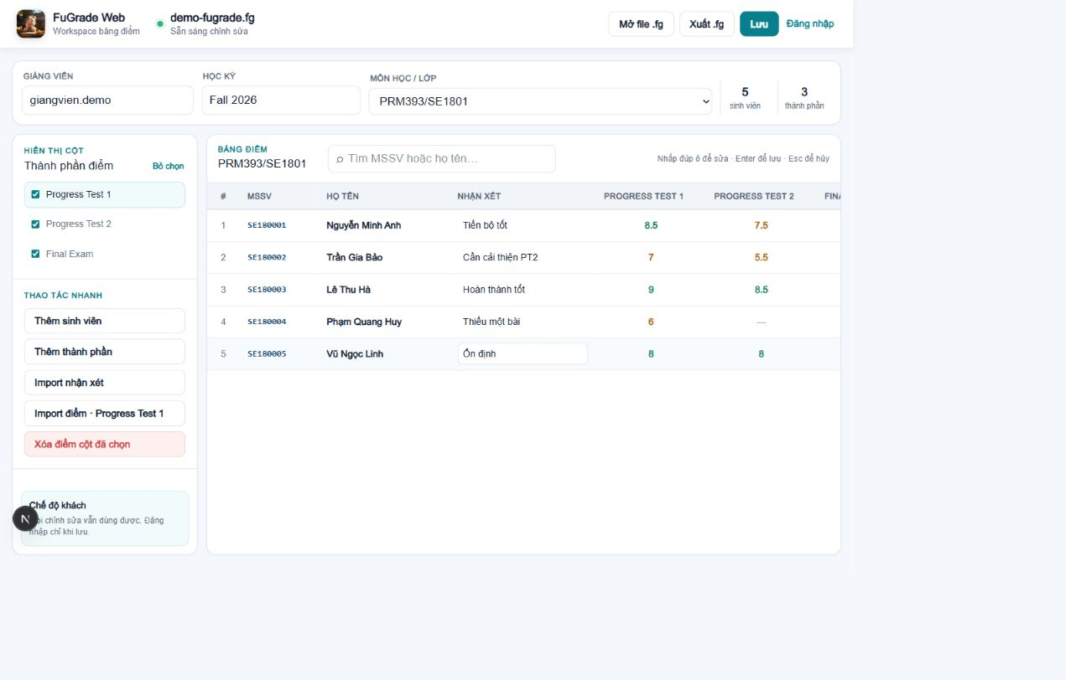
Workspace chỉnh sửa bảng điểm
Một màn hình tập trung cho metadata, cột điểm, tìm kiếm và thao tác nhanh
WORKSPACE TRONG PHIÊN
Chỉnh trực tiếp
Nhấp đúp ô điểm hoặc nhận xét để sửa. Enter lưu giá trị, Esc hủy thao tác.
Giữ trạng thái cục bộ
Workspace nằm trong sessionStorage của tab cho tới khi người dùng chọn Lưu.
FUGRADE / SDD / 11
Notes:
Demo nhanh ba thao tác: lọc sinh viên, chọn cột hiển thị và nhấp đúp một ô điểm. Dữ liệu trên slide là dữ liệu tổng hợp, không lấy từ database người dùng.

Slide 12
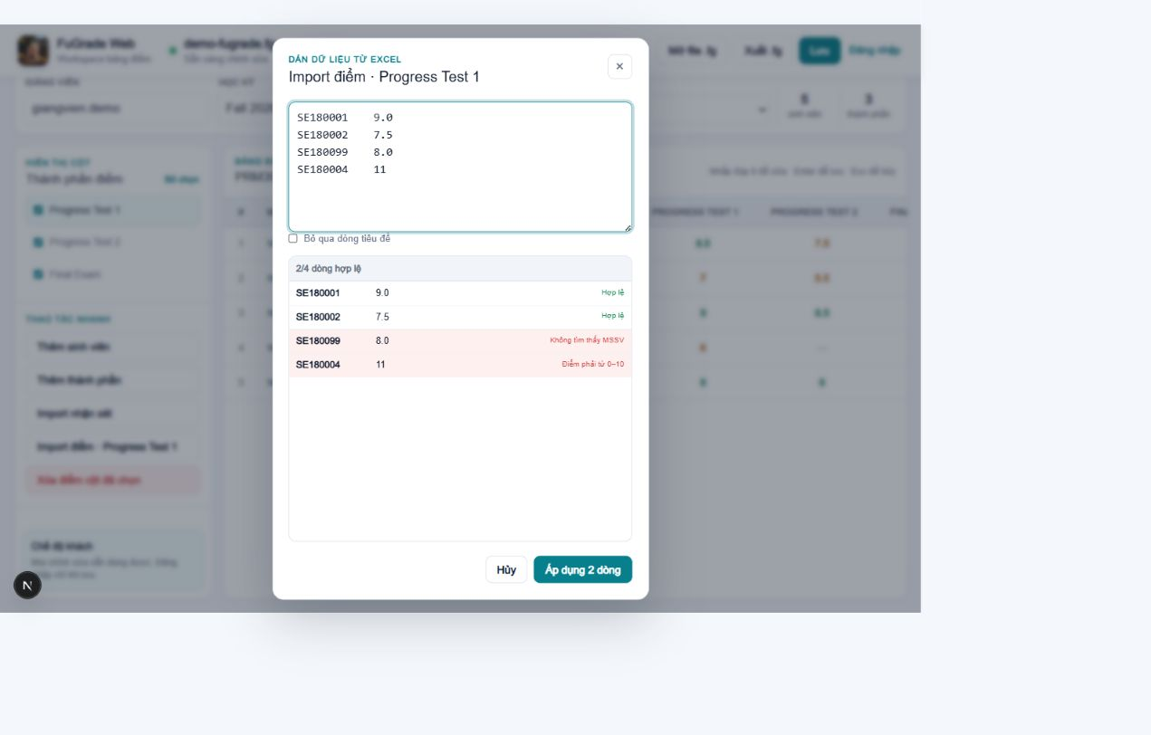
Import hàng loạt có preview validation
Dòng hợp lệ và dòng lỗi được tách trước khi áp dụng vào workspace
ĐIỂM NỔI BẬT
Dán dữ liệu trực tiếp từ Excel
Khớp sinh viên theo MSSV
Từ chối điểm ngoài khoảng 0 đến 10
Chỉ áp dụng các dòng hợp lệ
Preview giúp người thuyết trình cho thấy validation trước mutation.
FUGRADE / SDD / 12
Notes:
Trong demo, dán bốn dòng như ảnh. Hai dòng hợp lệ, một MSSV không tồn tại và một điểm vượt 10. Không cần bấm Áp dụng nếu chỉ muốn minh họa validation.

Slide 13
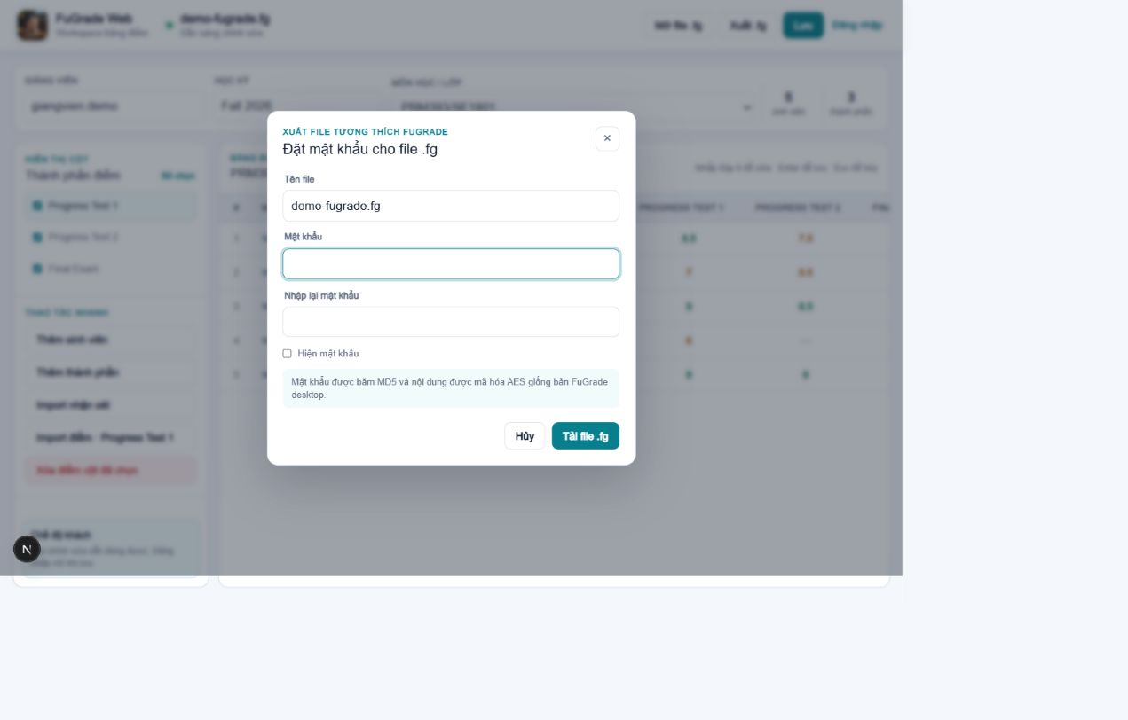
Xuất .fg tương thích FuGrade desktop
Người dùng đặt mật khẩu mới trước khi tải file
RANH GIỚI KỸ THUẬT
Tên file được chuẩn hóa
Server tạo payload mã hóa và trả về file tải xuống với Cache-Control no-store.
Mật khẩu và xác nhận phải khớp
UI không cho xuất khi trường mật khẩu trống hoặc hai giá trị khác nhau.
FUGRADE / SDD / 13
Notes:
Không nhập mật khẩu thật trong buổi thuyết trình. Dùng dữ liệu demo. Nói rõ mã hóa legacy phục vụ compatibility chứ không phải mô hình bảo mật cho dữ liệu lưu trữ hiện đại.

Slide 14
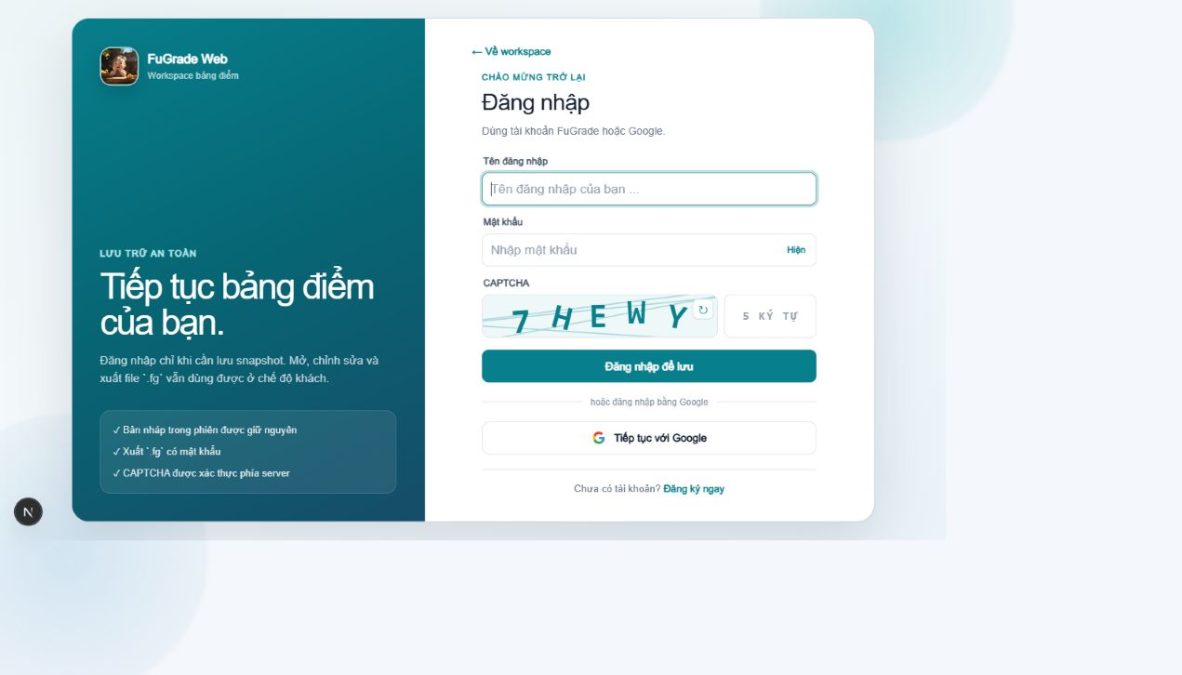
Đăng nhập tại thời điểm lưu snapshot
Credentials, Google và CAPTCHA cùng tồn tại trong Auth.js flow hiện tại
LUỒNG LƯU
CAPTCHA gồm 5 ký tự được xác minh ở server
Credentials dùng bcrypt
Google OAuth chỉ bật khi có cấu hình
Workspace guest được giữ trước khi chuyển trang
Không cần đăng nhập để mở, chỉnh hoặc xuất .fg.
FUGRADE / SDD / 14
Notes:
Không giải CAPTCHA trong phần trình bày. Chỉ giới thiệu ranh giới: guest cho thao tác cục bộ, authenticated editor cho snapshot persistence.

Slide 15
Chu trình phát triển áp dụng cho FuGrade
Artifact và review gate ngăn thay đổi nghiệp vụ vượt ngoài phạm vi đã duyệt
ARTIFACT
KIỂM CHỨNG
Context
Spec
Plan
Tasks
npm.cmd run lint
npm.cmd run build
Project chưa có automated test command
Thay đổi .fg cần fixture desktop và web
Thay đổi auth cần kiểm tra unauthorized và ownership
Build pass không thay thế acceptance review
Mỗi artifact ghi evidence, rủi ro, quyết định còn thiếu và Human Final Review.
FUGRADE / SDD / 15
Notes:
Nêu rõ lint và build là baseline đã có evidence. Với feature mới, Definition of Done còn cần checklist nghiệp vụ, compatibility và authorization tương ứng.

Slide 16
Rủi ro kỹ thuật còn lại
Các giới hạn này ảnh hưởng trực tiếp tới kế hoạch production
01
Ownership API snapshot
GET, DELETE và một số mutation mới kiểm tra session, chưa lọc dữ liệu theo userId.
02
Persistence production
SQLite cục bộ chưa phù hợp với deployment serverless hoặc nhiều instance.
03
Automated tests
package.json chưa có test script nên chưa thể tuyên bố coverage hoặc regression suite.
04
Bonus grade conversion
Context đã APPROVED nhưng Spec và Architecture Profile vẫn chờ Human Final Review.
FUGRADE / SDD / 16
Notes:
Không biến các rủi ro này thành claim đã sửa. Đây là backlog cần Spec và review riêng. Ưu tiên ownership trước production vì liên quan dữ liệu giữa người dùng.

Slide 17
Kịch bản demo 5 phút
Một luồng ngắn đủ cho người xem hiểu giá trị sản phẩm và cách SDD giữ claim chính xác
01
Bắt đầu ở guest workspace
Giới thiệu mục tiêu và mở file demo có mật khẩu.
02
Chỉnh bảng điểm
Tìm sinh viên, chọn cột và sửa một ô bằng nhấp đúp.
03
Preview import
Dán dữ liệu có cả dòng hợp lệ và lỗi, chưa cần áp dụng.
04
Xuất .fg
Mở hộp thoại mật khẩu và nêu compatibility với desktop.
05
Lưu snapshot
Bấm Lưu để chỉ ra gate đăng nhập và CAPTCHA.
Kết thúc bằng ranh giới: bonus là feature đã đặc tả, chưa phải demo sản phẩm.
FUGRADE / SDD / 17
Notes:
Nếu thời gian ít, bỏ bước chỉnh ô và giữ bốn mốc: mở file, workspace, import, lưu. Không giải CAPTCHA hoặc lưu dữ liệu thật trong buổi demo.

